Slide 1


Slide 2


Средний раунд

Slide 3



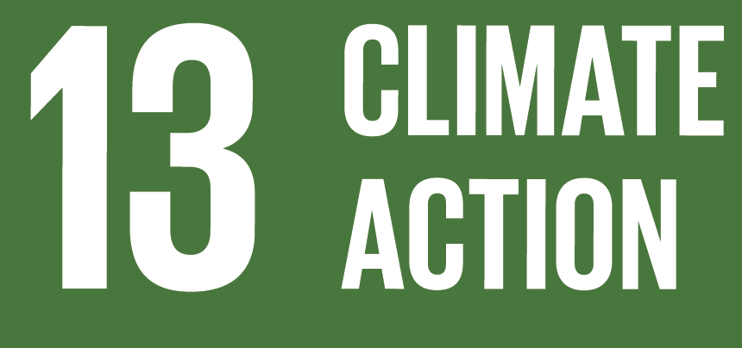



1 ВОПРОС
Восстановите слова, в которых мы оставили только гласные.
1. о и – В первой части она помогала искать сына, во второй – искала своих родителей.
2. у о о – Австралийское яйцекладущее млекопитающее.
3. о е а – очень много воды.
1 ОТВЕТ – 1 БАЛЛ
3 ОТВЕТA – 3 БАЛЛA

Slide 4
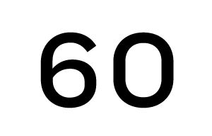
1 ВОПРОС
Восстановите слова, в которых мы оставили только гласные.
1. о и – В первой части она помогала искать сына, во второй – искала своих родителей.
2. у о о – Австралийское яйцекладущее млекопитающее.
3. о еа – очень много воды.
3 ОТВЕТA – 3 БАЛЛA

Slide 5
2 ВОПРОС
В каком море выше концентрация соли? Красном или Чёрном?
1 ОТВЕТ – 1 БАЛЛ
1 ОТВЕТ – 1 БАЛЛ

Slide 6
2 ВОПРОС
В каком море выше концентрация соли? Красном или Чёрном?
1 ОТВЕТ – 1 БАЛЛ

Slide 7
3 ВОПРОС
Верите ли вы, что учёные насчитывают около 200 тысяч видов животных и растений, которые обитают в океанах?
1 ОТВЕТ – 1 БАЛЛ
1 ОТВЕТ – 1 БАЛЛ

Slide 8
3 ВОПРОС
Верите ли вы, что учёные насчитывают около 200 тысяч видов животных и растений, которые обитают в океанах?
1 ОТВЕТ – 1 БАЛЛ

Slide 9
4 ВОПРОС
В конце ХХ века в Тихом океане появилось образование, которое назвали континентом. Его размер сопоставим с тремя территориями Франции.
А из чего он состоит?
1 ОТВЕТ – 1 БАЛЛ
1 ОТВЕТ – 1 БАЛЛ

Slide 10
4 ВОПРОС
В конце ХХ века в Тихом океане появилось образование, которое назвали континентом. Его размер сопоставим с тремя территориями Франции.
А из чего он состоит?
1 ОТВЕТ – 1 БАЛЛ

Slide 11
5 ВОПРОС
Черепахи часто погибают от проглоченных пластиковых пакетов. Дело в том, что пакеты в воде очень похожи на то, чем питаются черепахи.
А чем они питаются?
1 ОТВЕТ – 1 БАЛЛ
1 ОТВЕТ – 1 БАЛЛ

Slide 12
5 ВОПРОС
Черепахи часто погибают от проглоченных пластиковых пакетов. Дело в том, что пакеты в воде очень похожи на то, чем питаются черепахи.
А чем они питаются?
1 ОТВЕТ – 1 БАЛЛ

Slide 13
6 ВОПРОС
Шутят, что, если мы не прекратим загрязнять природу, то сможем делать то, что умел только Иисус.
Что именно?
1 ОТВЕТ – 1 БАЛЛ
1 ОТВЕТ – 1 БАЛЛ

Slide 14
6 ВОПРОС
Шутят, что, если мы не прекратим загрязнять природу, то сможем делать то, что умел только Иисус.
Что именно?
1 ОТВЕТ – 1 БАЛЛ

Slide 15
7 ВОПРОС
ПРОПУСК голос, а не уровень моря!
В 2014 году центром празднования Всемирного дня окружающей среды стала столица островного государства Барбадос. Девизом организаторы дали понять, что готовы активно информировать население о проблемах, а не только переговариваться в кулуарах.
Какое слово мы заменили в девизе?
1 ОТВЕТ – 1 БАЛЛ
1 ОТВЕТ – 1 БАЛЛ

Slide 16
7 ВОПРОС
ПРОПУСК голос, а не уровень моря!
В 2014 году центром празднования Всемирного дня окружающей среды стала столица островного государства Барбадос. Девизом организаторы дали понять, что готовы активно информировать население о проблемах, а не только переговариваться в кулуарах.
Какое слово мы заменили в девизе?
1 ОТВЕТ – 1 БАЛЛ

Slide 17

7 ВОПРОС
ПРОПУСК голос, а не уровень моря!
В 2014 году центром празднования Всемирного дня окружающей среды стала столица островного государства Барбадос. Девизом организаторы дали понять, что готовы активно информировать население о проблемах, а не только переговариваться в кулуарах.
Какое слово мы заменили в девизе?
1 ОТВЕТ – 1 БАЛЛ

Slide 18
КОНЕЦ РАУНДА!!!
ПОДНИМИТЕ БЛАНКИ С ОТВЕТАМИ.

